Slide 1
Правила дорожного движения
Цель:
Изучить правила дорожного движения.
Задачи:
Изучить дорожные знаки.
Познакомиться с правилами поведения на улице, в транспорте.

Slide 2
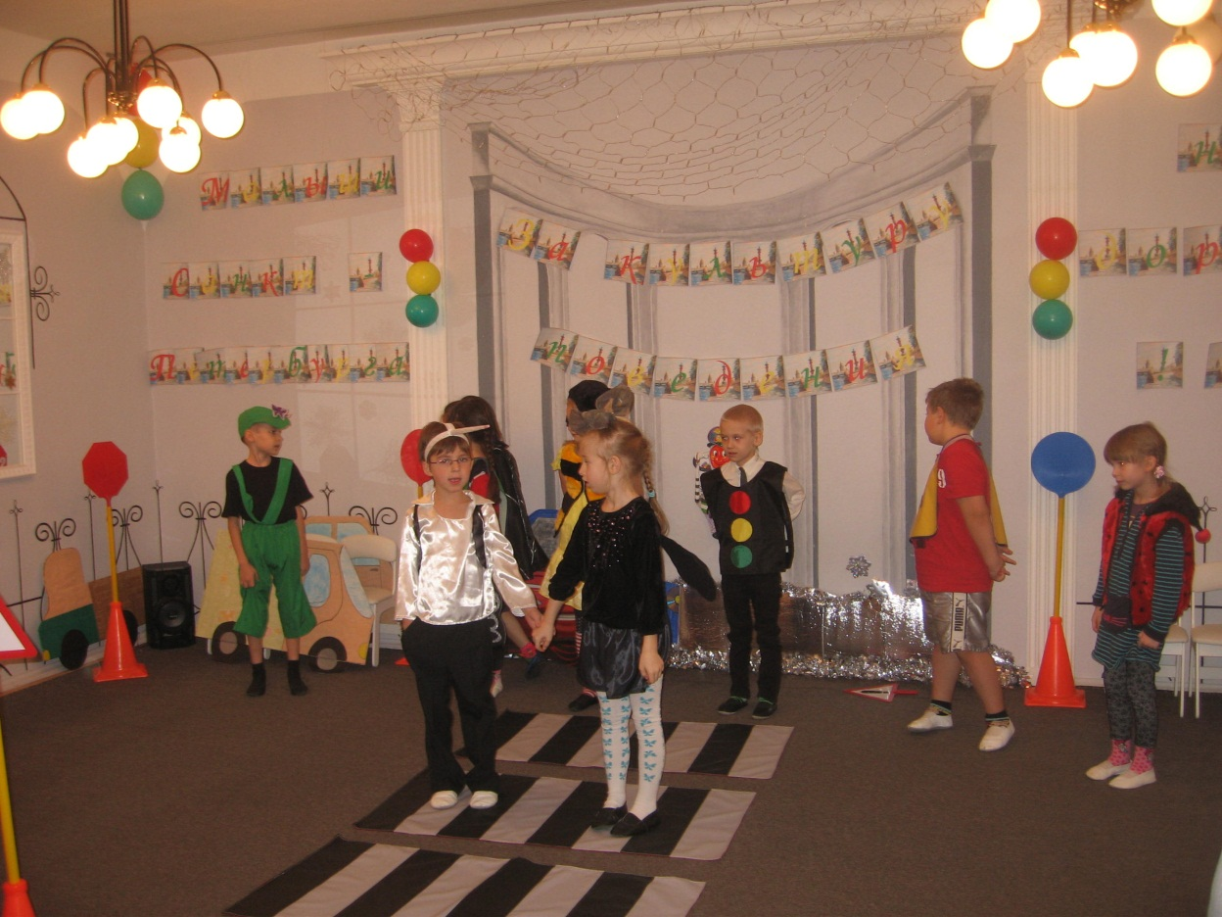
Музыкально-развлекательное представление « Приключение Мухи-Цокотухи на дороге»
Муха, муха-Цокотуха, позолоченное брюхо,
Муха по дороге шла, дисциплинированной была:
Помни, что в любое время суток
на дороге не до шуток

Slide 3
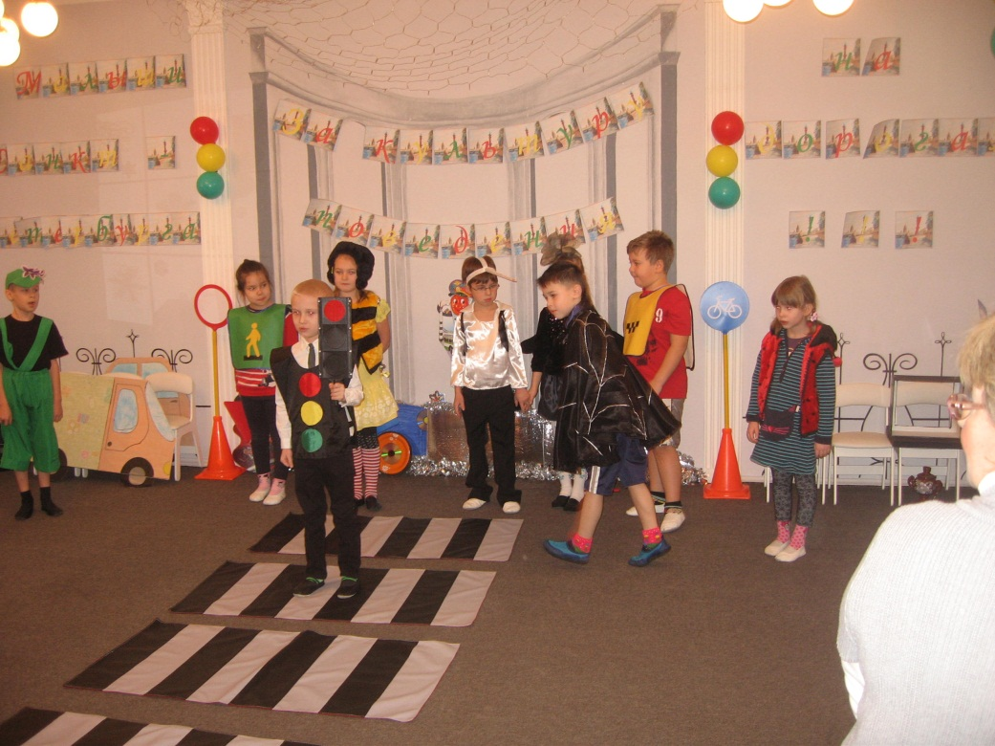
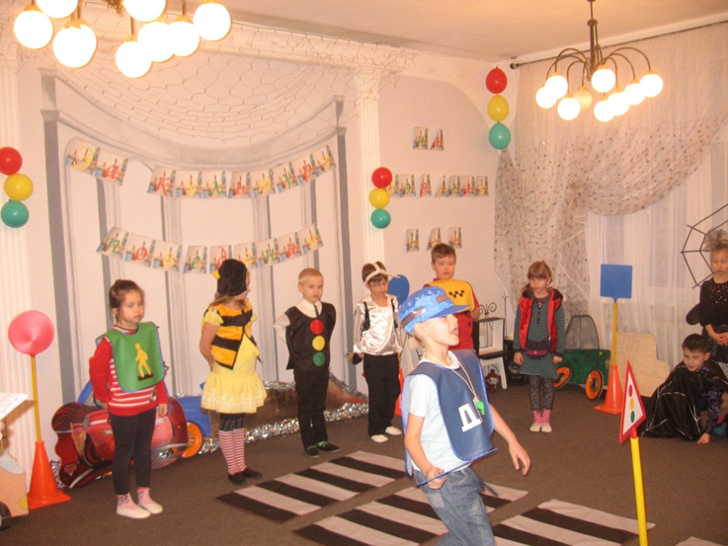
Кто нарушит в этот час
Правила движения,
Накажу его сейчас
И без промедления
Мамам, Папам и Ребятам – всем известно с давних пор - за порядком на дороге наблюдает светофор

Slide 4
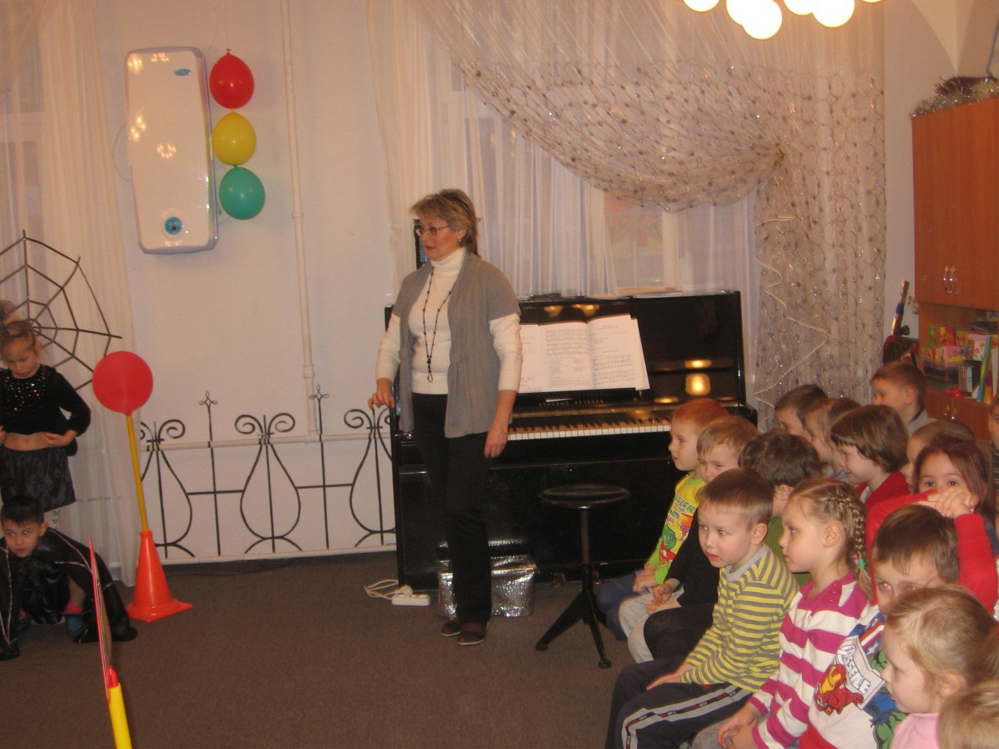
Наш девиз « Правила движения изучаем сами, и помогаем изучить младшим ребятам»
С каким интересом они смотрят представление и принимают активное участие.

